Slide 1

시계열 데이터 기반 모델링 개발 이상 탐지 & 미래 예측
2022 기업 연계 프로젝트
TEAM HunHun Jieun ho~!
임훈, 정지훈, 정지은, 이현호(멘토)

Slide 2

Ⅲ. Data Engineering 파생 변수 Feature Importance(머신러닝)
목차
Ⅰ. Project overview
2개월 전체 프로젝트 과정
전해 탈지
Ⅱ. Project 개요
Runway 예측 배경
데이터 설명
Ⅲ. Model
Model
모델 비교
Index

Slide 3
Ⅰ. Analysis pipeline

Slide 4
Analysis Pipeline
Data Preprocess
Model
Data
aggregate
y
y
y
y
play_style
y
merge to weekly data
undersampling
enter_week
reduce survival_time class
play vectors
calculate total_amount_spent
Model
survival_time
y
y
 |  |  |  |  |  | modeling |  | feature selection |  | lgbm |  | vote and average
y
y
test1
amount_spent
survival_time
test2
amount_spent

Slide 5

Ⅱ. Data Preprocess
1. Data Transformation merge weekly user data two y values
apply undersampling
2. Feature Engineering server one-hot encoding aggregate
play_style PCA
enter_week

Slide 6
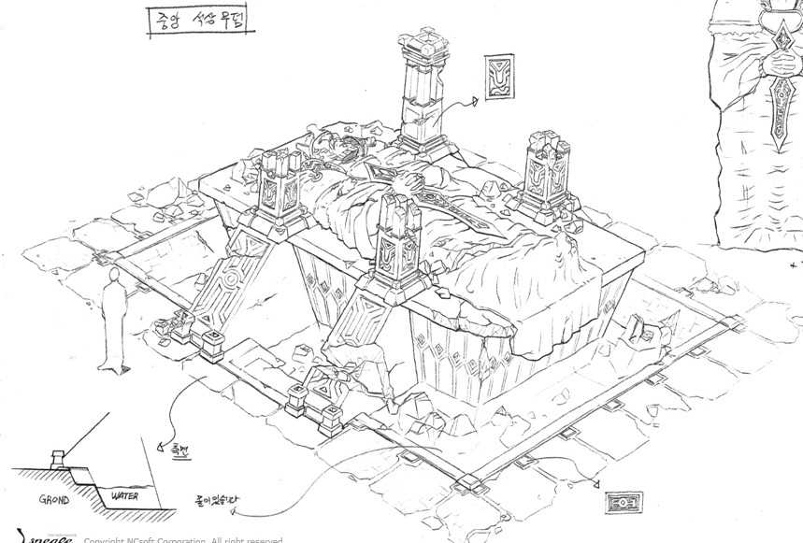
Analysis Pipeline
Data Preprocess
Model
Analysis Goal
이탈할 고객을 찾아 적당한 수준의 마케팅 비용으로 생존 고객으로 전환시키는 것 즉, 이탈할 고객이 얼마나 소비할 지에 대해 파악하는 것이 중요
= survival_time이 64일 미만인 유저의 amount_spent 값

Slide 7
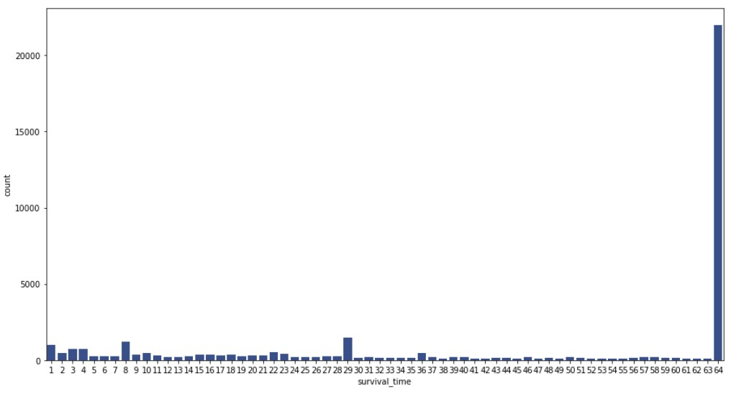
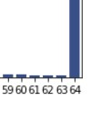
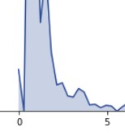
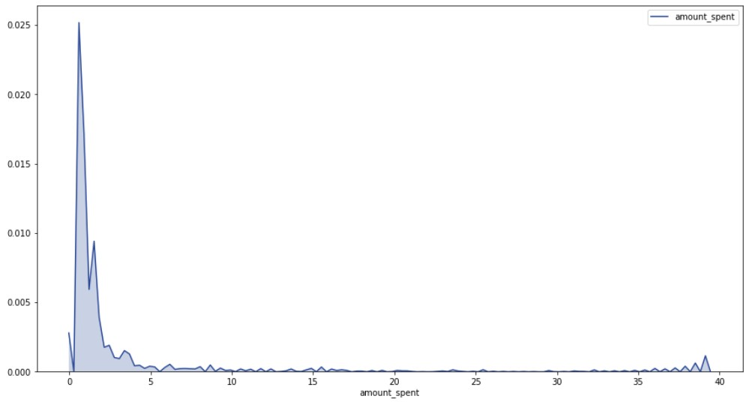
We have skewed predict values
Analysis Pipeline Data Preprocess
Model
유저들은 대부분 생존(survival_time==64)하고, 대부분 쓰지 않는다(amount_spent==0).
survival_time(유저 생존기간) 분포
amount_spent(유저의 일 평균 결제 금액) 분포
이대로 훈련시킨다면, 대부분의 유저에 대해
survival_time은 64로, amount_spent는 0으로 예측할 것이다.
→ 불균형한 데이터 문제 개선 필요

Slide 8
1. Data transformation – merge weekly user data (1)
Analysis Pipeline Data Preprocess
Model
다양한 예측 시점 설계의 필요성
고정된 예측 시점 Day 28
Day 1
Day 92 Day 98
raw 데이터 크기 | 예측 시점
40,000 row (train 기준) | 28일 (단일 시점)
주어진 28일의 데이터 | 이후 70일 동안의 유저 예측
 | survival_time < 64 : 이탈 예정 유저 survival_time ≥ 64 : 잔존 유저 (64로 통일)
한 시점을 기준으로 데이터를 학습하고 유저를 평가하는 방식
데이터가 충분하지 않고,
다른 데이터에 적용하기 어려울 수 있다고 판단
다양한 예측 시점을 만들어보자!

Slide 9
1. Data transformation – merge weekly user data (2)
Analysis Pipeline Data Preprocess
Model
유저 행동 변화를 효과적으로 반영하기 위해 주간 데이터로 data merge
일간 데이터 기반 예측 시 …
우리가 선택한 주간 데이터 기반 예측은 …
하루 데이터를 기준으로 이후 70일의 유저 행동 파악 (1~28일)
주간 데이터를 기준으로 이후 70일의 유저 행동 파악 (1~4주)
70 days
Week 1
주어진 데이터의 마지막 주인 4주 데이터를 기준으로 미지의 70일 예측
70 days
28일 데이터
70 days
28일 데이터
Day 1
주어진 데이터의 마지막 날인 28일 데이터를 기준으로 미지의 70일 예측
28일 데이터
28일 데이터
70 days
Day 28
Week 4
Train raw data | 예측 시점 개수
1,120,000 row | 28개
패치, 공휴일, 이벤트, 유저 개인 사유 등 지나치게 다양한 노이즈 정보를 반영해 잘못된 예측이 진행될 수 있다
Train raw data | 예측 시점 개수
160,000 row | 4개
매주 진행하는 패치를 반영하고, 어느정도 경향성을 띄는 정보를 반영할 수 있다

Slide 10
1. Data transformation – merge weekly user data (3)
실제 유저의 생존일은 활동 데이터의 마지막 날짜인 28일을 기준으로 하기 때문에, 주간 시점에서 유저의 생존일을 더하면서 계산
Analysis Pipeline Data Preprocess
Model
acc_id | survival_time
31 | 45
User leave
Day 28
45 days
28 days
acc_id | week | Weekly Survival Time
31 | 4 | 45
 | 3 | 52
 | 2 | 59
 | 1 | 64
User leave
Day 28
Day 21
Day 14
Day 7
45 days |  |  |  |  | 4 week
45 days |  |  |  |  | +7 | 3 week
45 days |  |  |  |  | +14 |  | 2 week
-2 |  | 45 days |  |  | +21 |  |  | 1 week
(if survival_time > 64 : survival_time = 64)

Slide 11
Analysis Pipeline
Data Preprocess
Model
1. Data transformation – two y values
reduce survival_time category
1~64의 범주를 11개로 축소
1,7,14,21,28,35,42,49,56,63,64)
 | 27 to 21
 | 9 to 7
 | 5 to 1
Predict total_amount_spent
amount_spent : 유저의 전체 결제 금액 ÷ 생존 기간 total_amount_spent 예측 후,
survival_time으로 나누어 amount_spent 도출
acc_id | ST (survival_time) | after ST
63780 | 64 | 64
60796 | 27 | 21
4459 | 9 | 7
104644 | 5 | 1
acc_id | ST (survival_time) | TAS (ST x AS) |  | AS (amount_spent)
111027 | 1 | 16.638483 |  | 16.638483
88962 | 64 | 62.615031 |  | 0.97835986
76590 | 44 | 1.30220508 |  | 0.02959557
368 | 64 | 0 |  | 0
예측한 TAS를 ST로 나누어 AS 예측

Slide 12
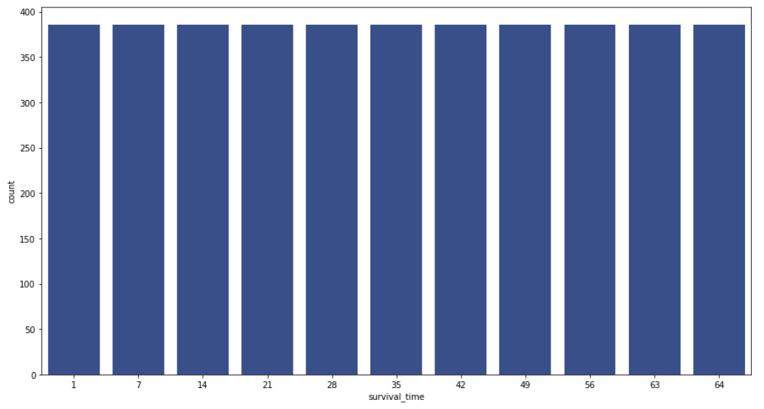
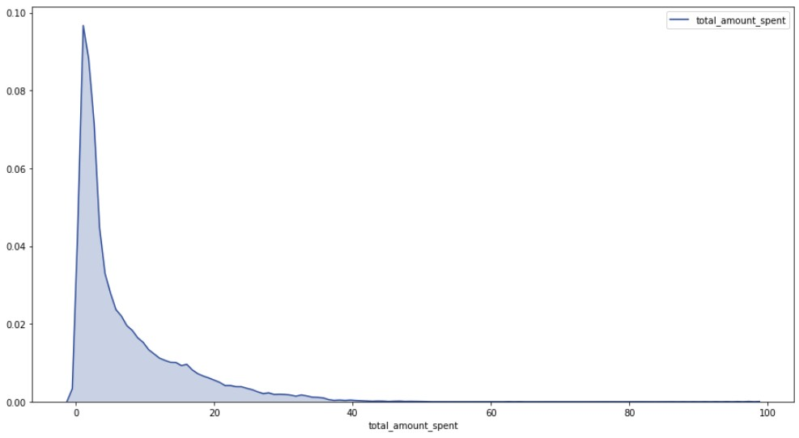
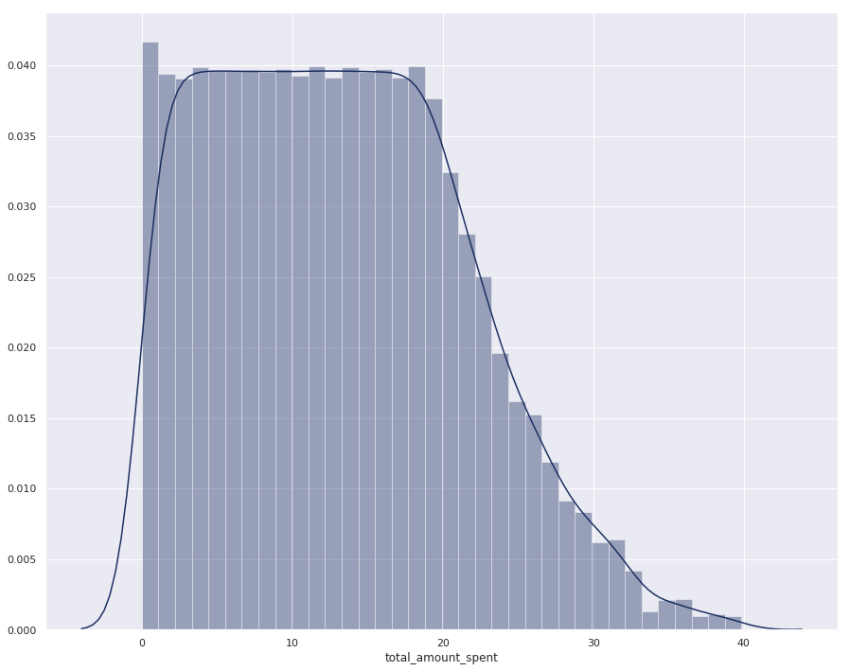
Analysis Pipeline
Data Preprocess
Model
1. Data transformation – apply undersampling
survival_time
total_amount_spent
* Equally count
* Equally ratio

Slide 13
Analysis Pipeline
Data Preprocess
Model
2. Feature Engineering – server one-hot encoding
acc_id | day | server
2 | 3 | bd
2 | 6 | bd
2 | 7 | cd
2 | 17 | br
3 | 2 | br
3 | 12 | bd
3 | 27 | bd
3 | 27 | cd
acc_id | week | server_bd | server_cd | server_br
2 | 1 | 2 | 1 | 0
2 | 2 | 0 | 0 | 0
2 | 3 | 0 | 0 | 1
2 | 4 | 0 | 0 | 0
3 | 1 | 0 | 0 | 1
3 | 2 | 1 | 0 | 0
3 | 3 | 0 | 0 | 0
3 | 4 | 1 | 1 | 0

Slide 14


Analysis Pipeline
Data Preprocess
Model
2. Feature Engineering – aggregate
Original features
Aggregate methods
Derived Variable
char_id playtime npc_kill
daynunique_x char_idnunique_x playtimesum playtimemean playtimemin playtimemax npc_killsum npc_killmean
Min Max Median Mean Std …

Slide 15
2. Feature Engineering – play_style(유저 플레이 성향 변수)
Analysis Pipeline Data Preprocess
Model
solo_exp, npc_kill 등 유저의 일주일 플레이 기록을 일주일 playtime으로 나누어 유저 성향 파악
동일한 solo_exp 획득량
다른 playtime
다른 유저 성향

Slide 16
Analysis Pipeline
Data Preprocess
Model
2. Feature Engineering – PCA
각 유저별 행동 양식 변수 생성
playtime
acc_id | week 1 | week 2 | week 3 | week 4
2 | 19.549152 | 22.982894 | 22.657543 | 22.973531
5 | 0.000000 | 0.376845 | 0.425999 | 4.725783
8 | 4.470651 | 4.484695 | 4.257652 | 4.241267
17 | 4.957508 | 7.607129 | 7.080482 | 8.718941
20 | 4.805365 | 7.380086 | 3.070940 | 9.072380
21 | 4.779618 | 6.720021 | 6.221462 | 3.295643
31 | 16.461828 | 22.151961 | 21.889808 | 18.207957
acc_id | pc_1
2 | [24.104672976356674]
5 | [-17.36416437811968]
8 | [-11.402571087032605]
17 | [-5.928612011281109]
20 | [-7.899159923529084]
21 | [-9.573711083842237]
31 | [19.51769484792943]

Slide 17
2. Feature Engineering – enter_week(신규 유저 진입 시기 변수)
Analysis Pipeline Data Preprocess
Model
유저의 게임 시작 시기에 대한 라벨 지정
기존 유저
2주차 진입 유저
3주차 진입유저
4주차 진입유저
enter_week 변수
1
2
3
4

Slide 18
Analysis Pipeline
Data Preprocess
Model
3. Feature Engineering Result
Train data shape : 149226 row * 2600 column
 | acc_id | server_aa | server_bp | playtime_min | Same_pledge_cnt_max | pca_enter_week4 survival_time
1주차 | 62455 | 1 | 0 | 1 | 0 | -0.262197 ⁶⁴
2주차 | 62455 | 1 | 0 | 1 | 0 | -0.262197 ⁶⁴
3주차 | 62455 | 1 | 0 | 1 | 0 | -0.262197 ⁶⁴
4주차 | 62455 | 1 | 0 | 1 | 0 | -0.262197 ⁶⁴

Slide 19
Ⅲ. Model
Using Model Feature selection Evaluation

Slide 20
1. Using Model – LightGBM ensemble
LightGBM은 Decision Tree 알고리즘기반의 GBM 프레임워크 (빠르고, 효율적이며, 높은 성능) 5개 모델을 만든 후 ensemble하여 적용
Analysis Pipeline Data Preprocess
Model
Average
Trian
Predict
Learn
Learn
Learn
Learn
Learn
Predict
Learn
Learn
Learn
Learn
Learn
Predict
Learn
Learn
Learn
Learn
Learn
Predict
Learn
Learn
Learn
Learn
Learn
Predict
Predictions
Predictions
Predictions
Predictions
Predictions
Test
Predict
Predict
Predict
Predict
Predict
Predict

Slide 21
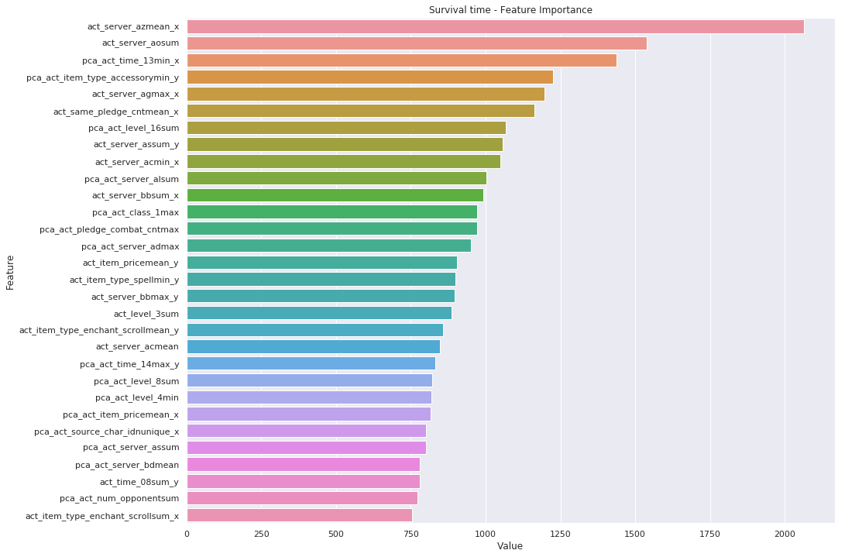
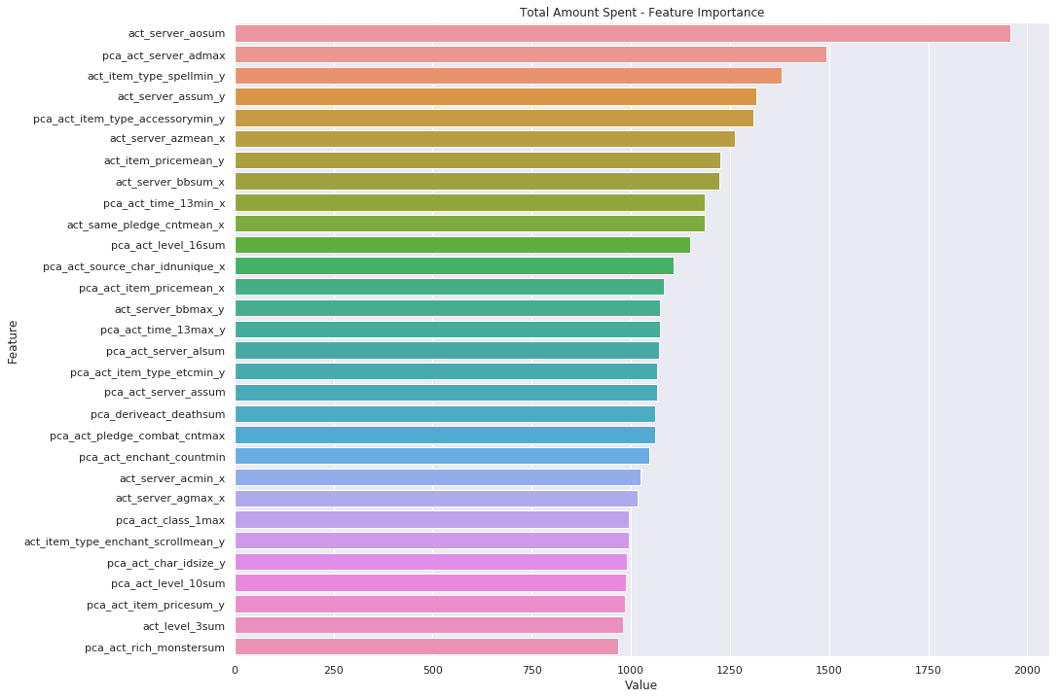
Analysis Pipeline
Data Preprocess
Model
2. Feature selection
LightGBM을 통해 중요도 높은 feature 선택
survival_time
total_amount_spent

Slide 22
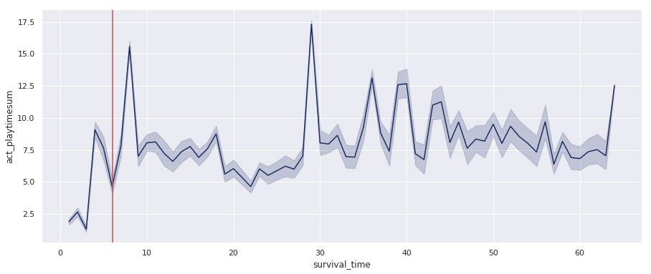
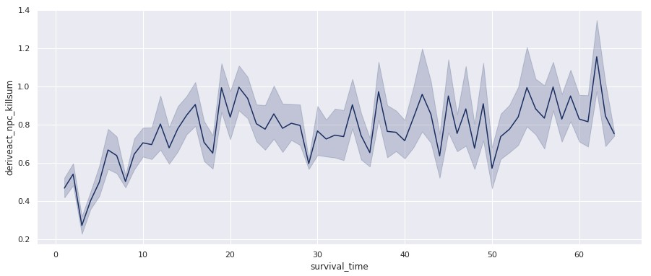
Analysis Pipeline
Data Preprocess
Model
2. Feature selection
Feature 변화량에 따른 survival time 의 변화

Slide 23
3. Evaluation
Analysis Pipeline Data Preprocess
Model
ncsoft에서 제공한 점수 계산 모듈인 score_function.py 를 통한 점수 도출
merge weekly user data
+ feature engineering
+ feature selection
18,000점
33,000점
38,000점
features: 1,200
feature select : 2,600여개
feature select : 800여개

Slide 24
감사합니다.
데이터 숨은 그림 찾기
2019 BIGCONTEST
Champion League in Analysis Field
TEAM FBIP (from bigcon import prize) 노은선 배지원 이현호 허현

